Slide 1
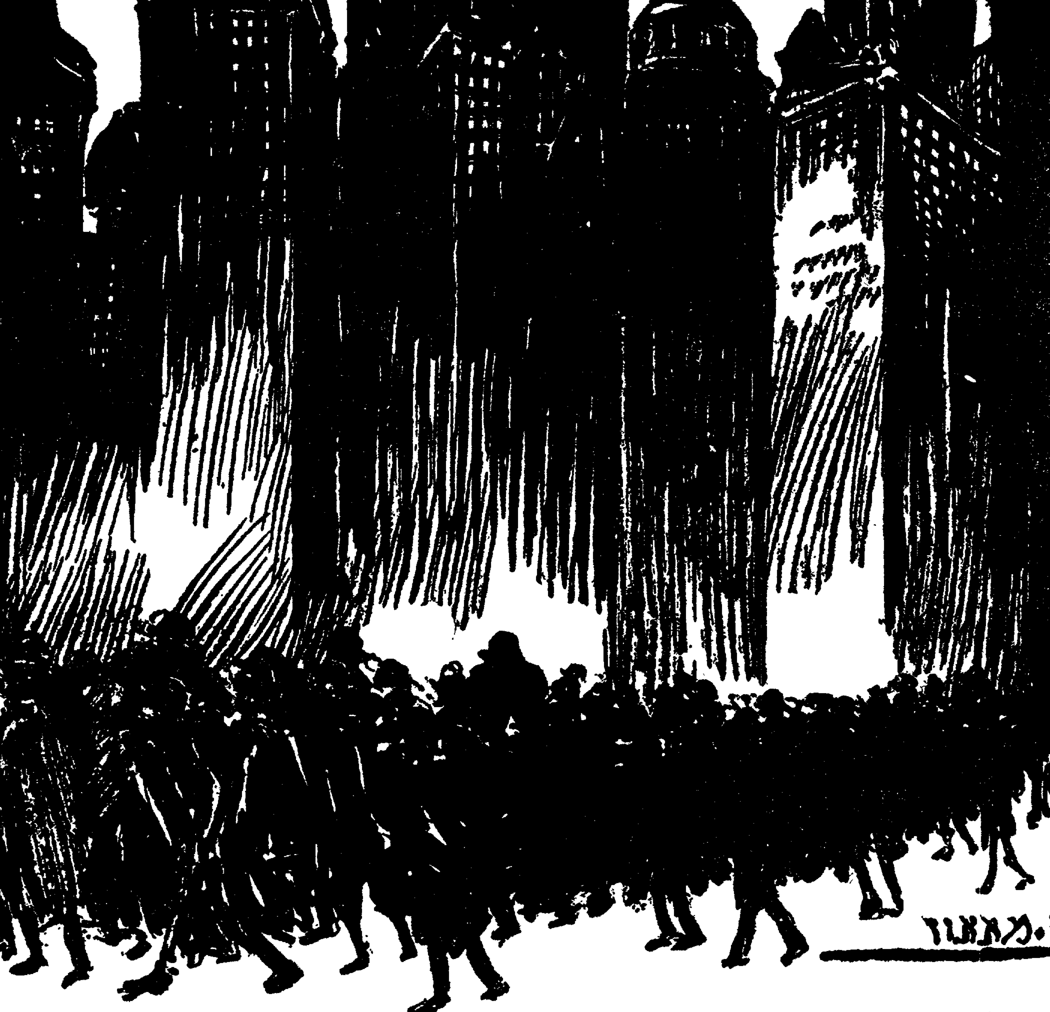
Yiddish in New York: Первые 150 лет
Михаил Крутиков
University of Michigan
Эшколот, 22 декабря 2013 г.

Slide 2
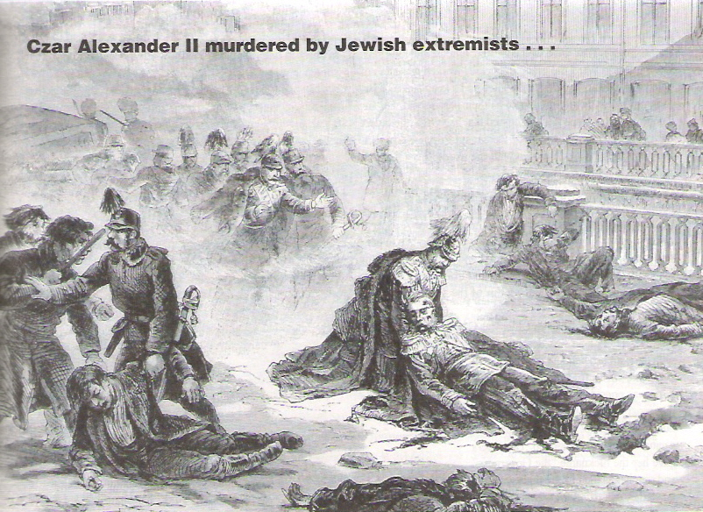
Начало: 1 марта 1881 г., Санкт-Петербург

Slide 3
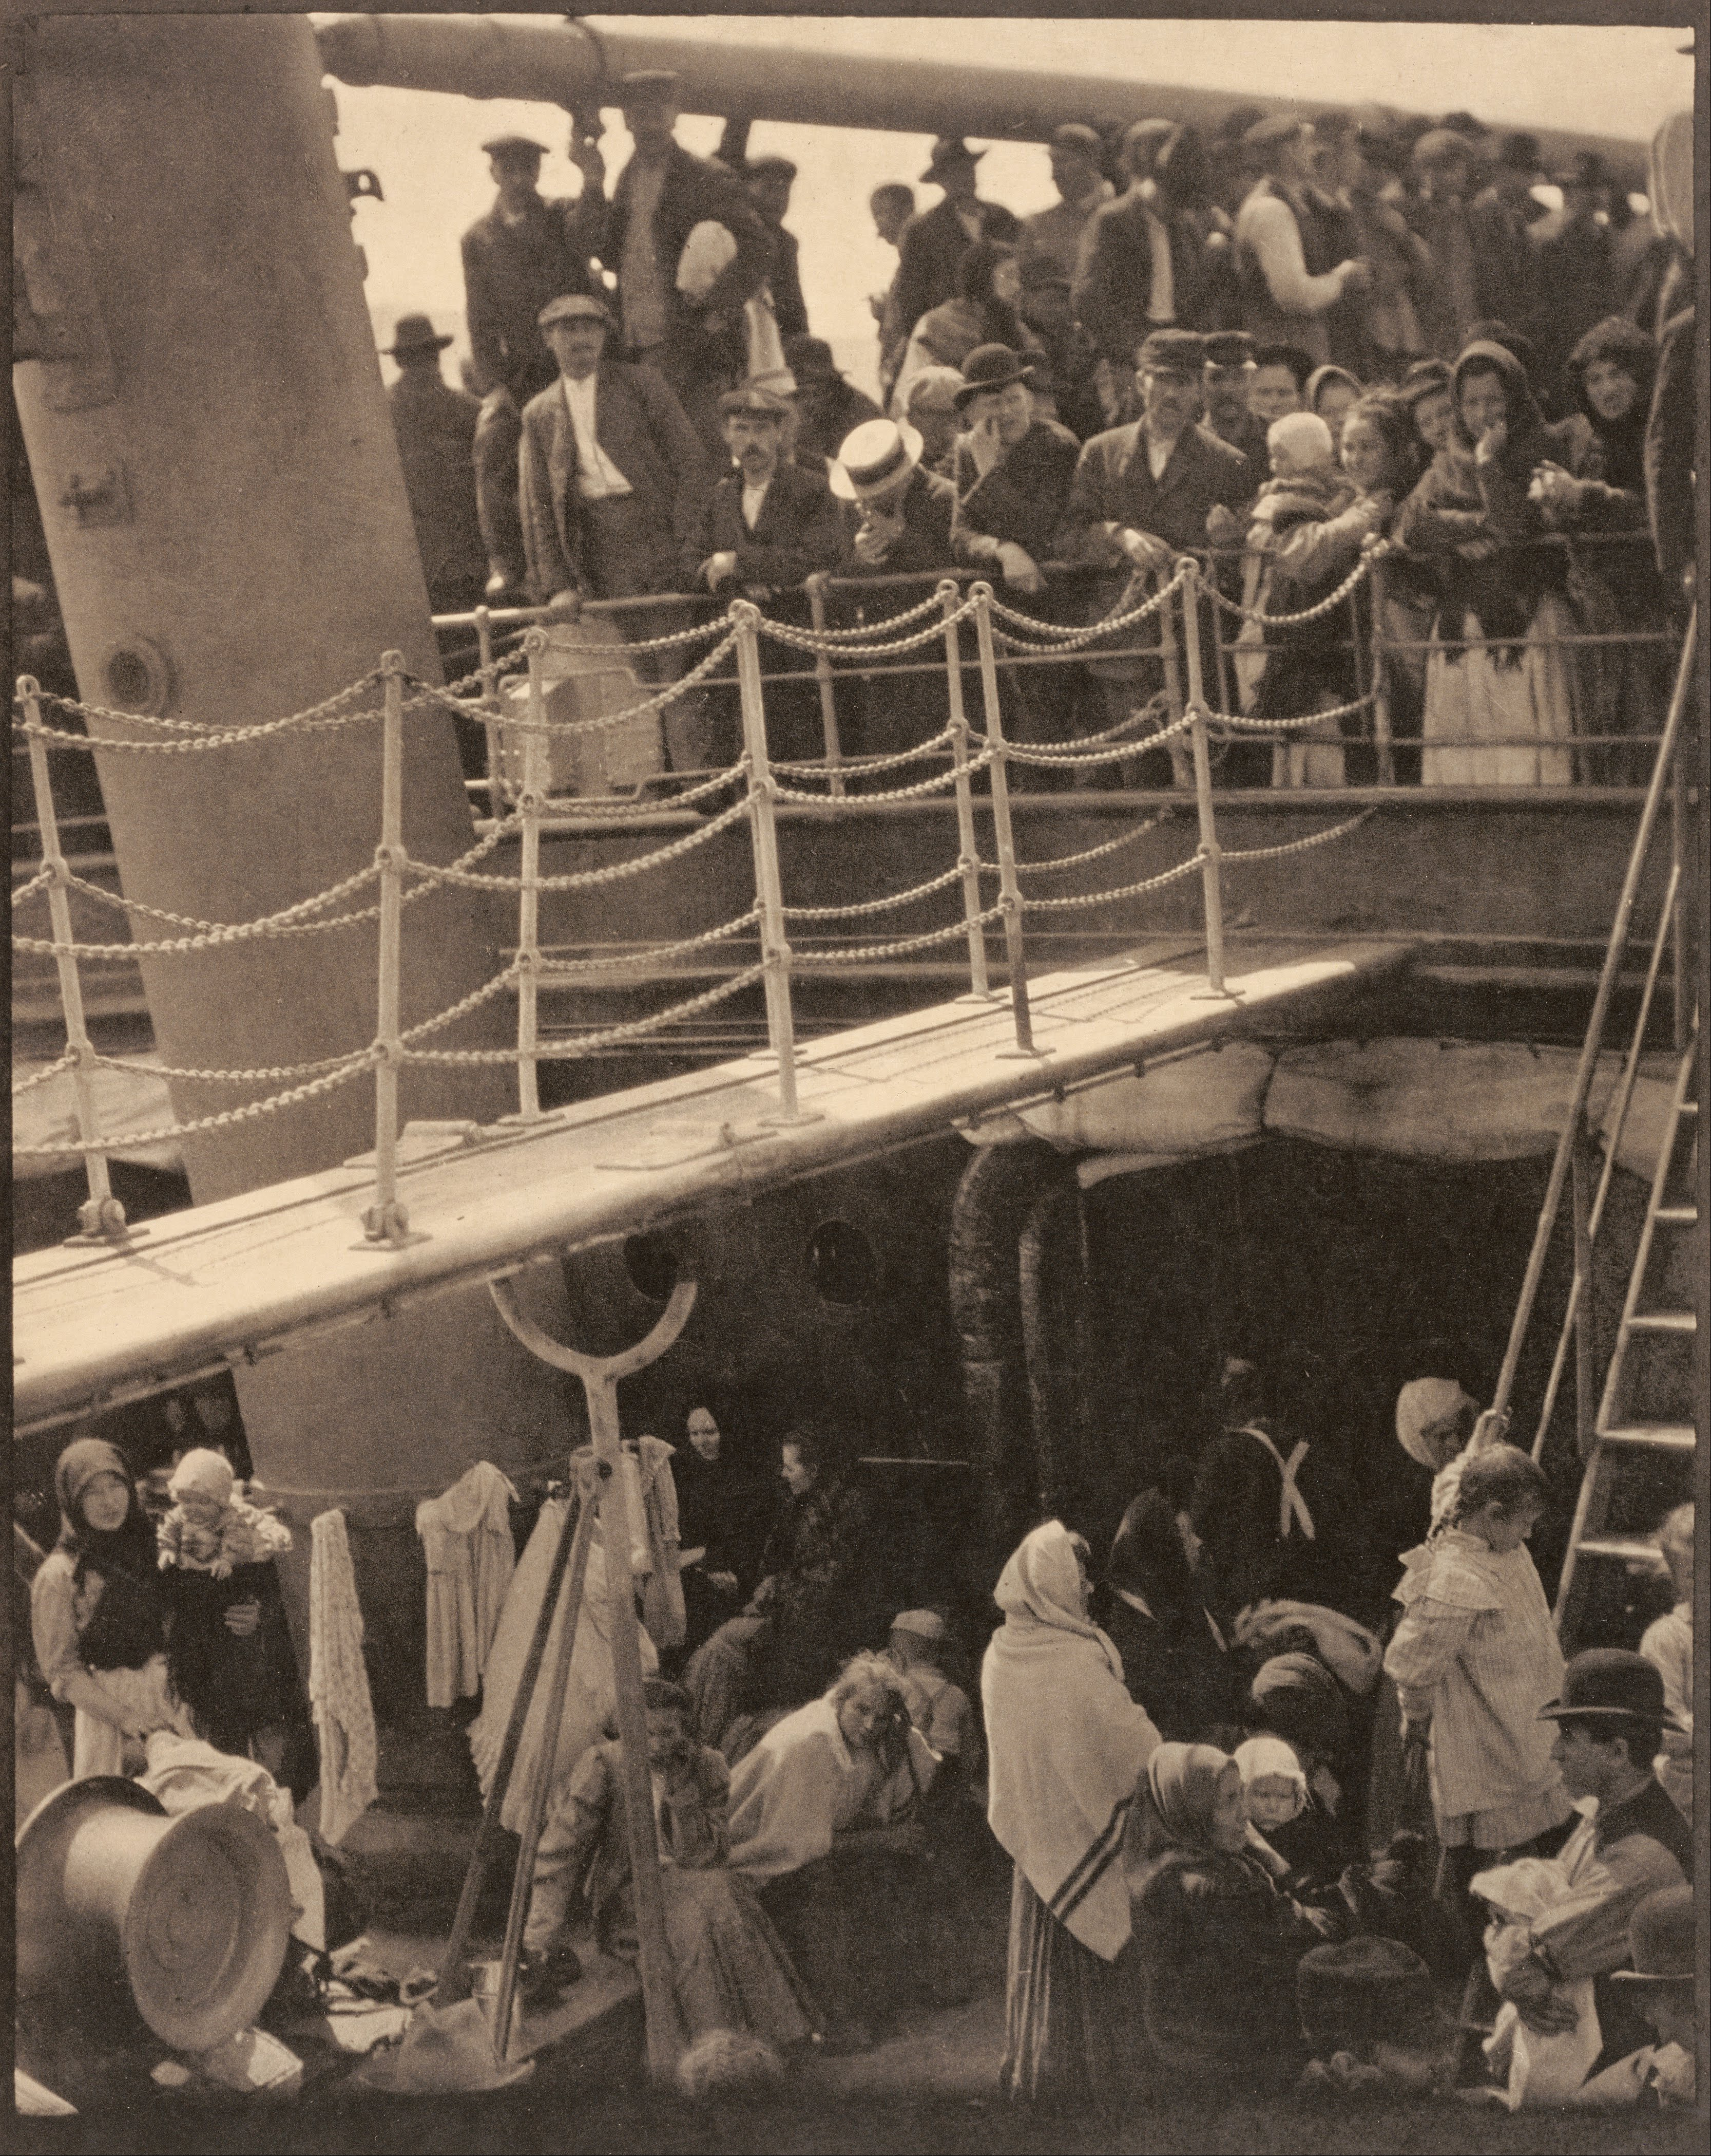
Альфред Стиглиц, «Третий класс», 1907

Slide 4
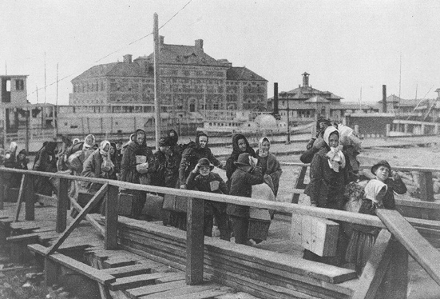
Прибытие иммигрантов в Нью-Йорк, 1902
На заднем плане – новый центр приема иммигрантов на острове Эллис-Айленд

Slide 5
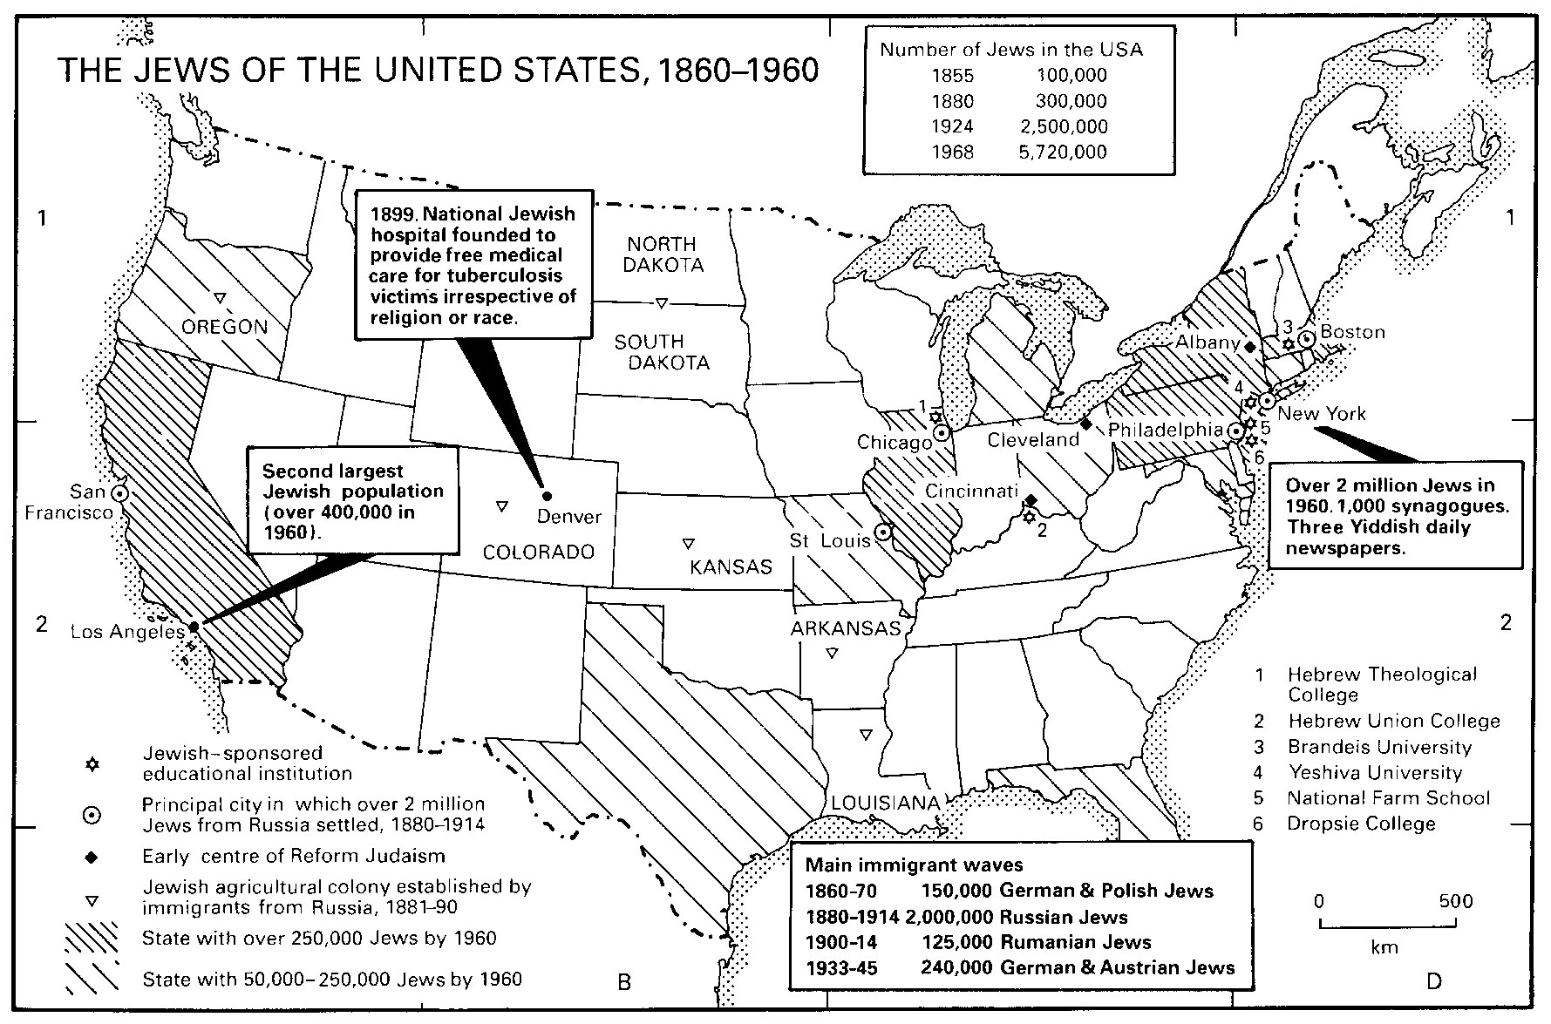
Евреи в США, 1860-1960

Slide 6
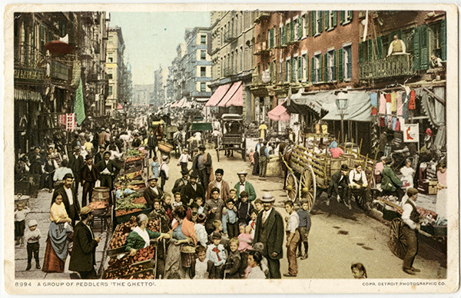
Привет из Нью-Йорка

Slide 7
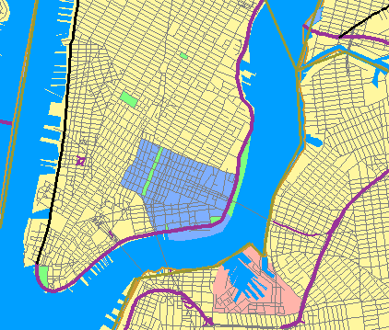
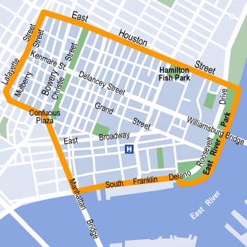
Нижний Ист-Сайд

Slide 8
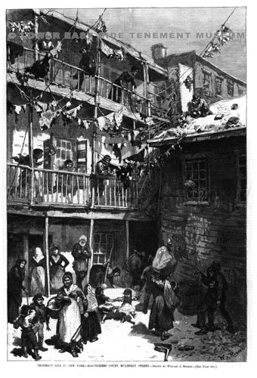
Нижний Ист-Сайд, конец XIX века

Slide 9
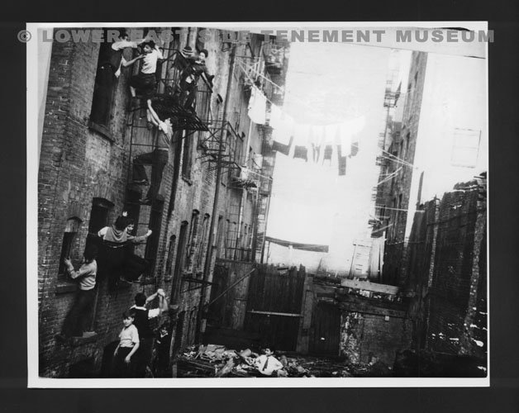
Tenement House

Slide 10
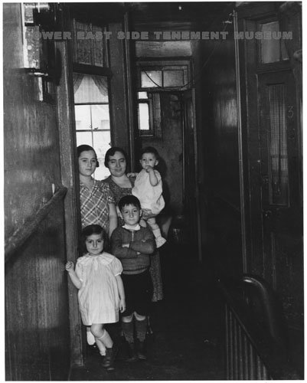
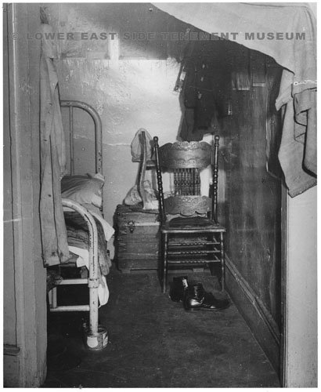
Квартира в Tenement House

Slide 11
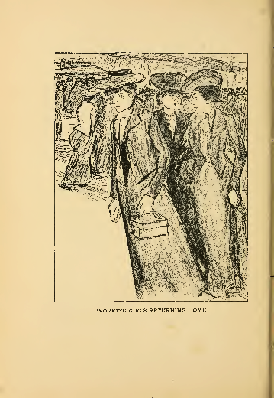
Джейкоб Эпстейн, «Девушки возвращаются с работы», 1903

Slide 12
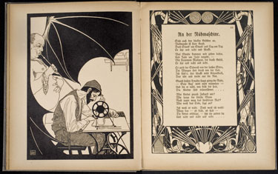
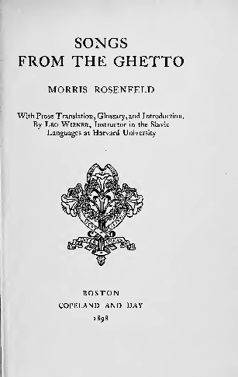
Издания Розенфельда в английском и немецком переводе (художник Эфраим Лилиен)

Slide 13
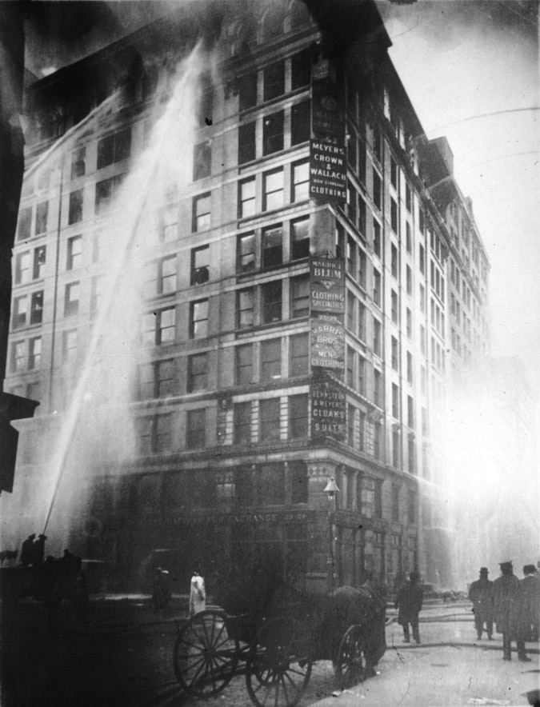
Пожар на швейной фабрике Triangle, 1911

Slide 14
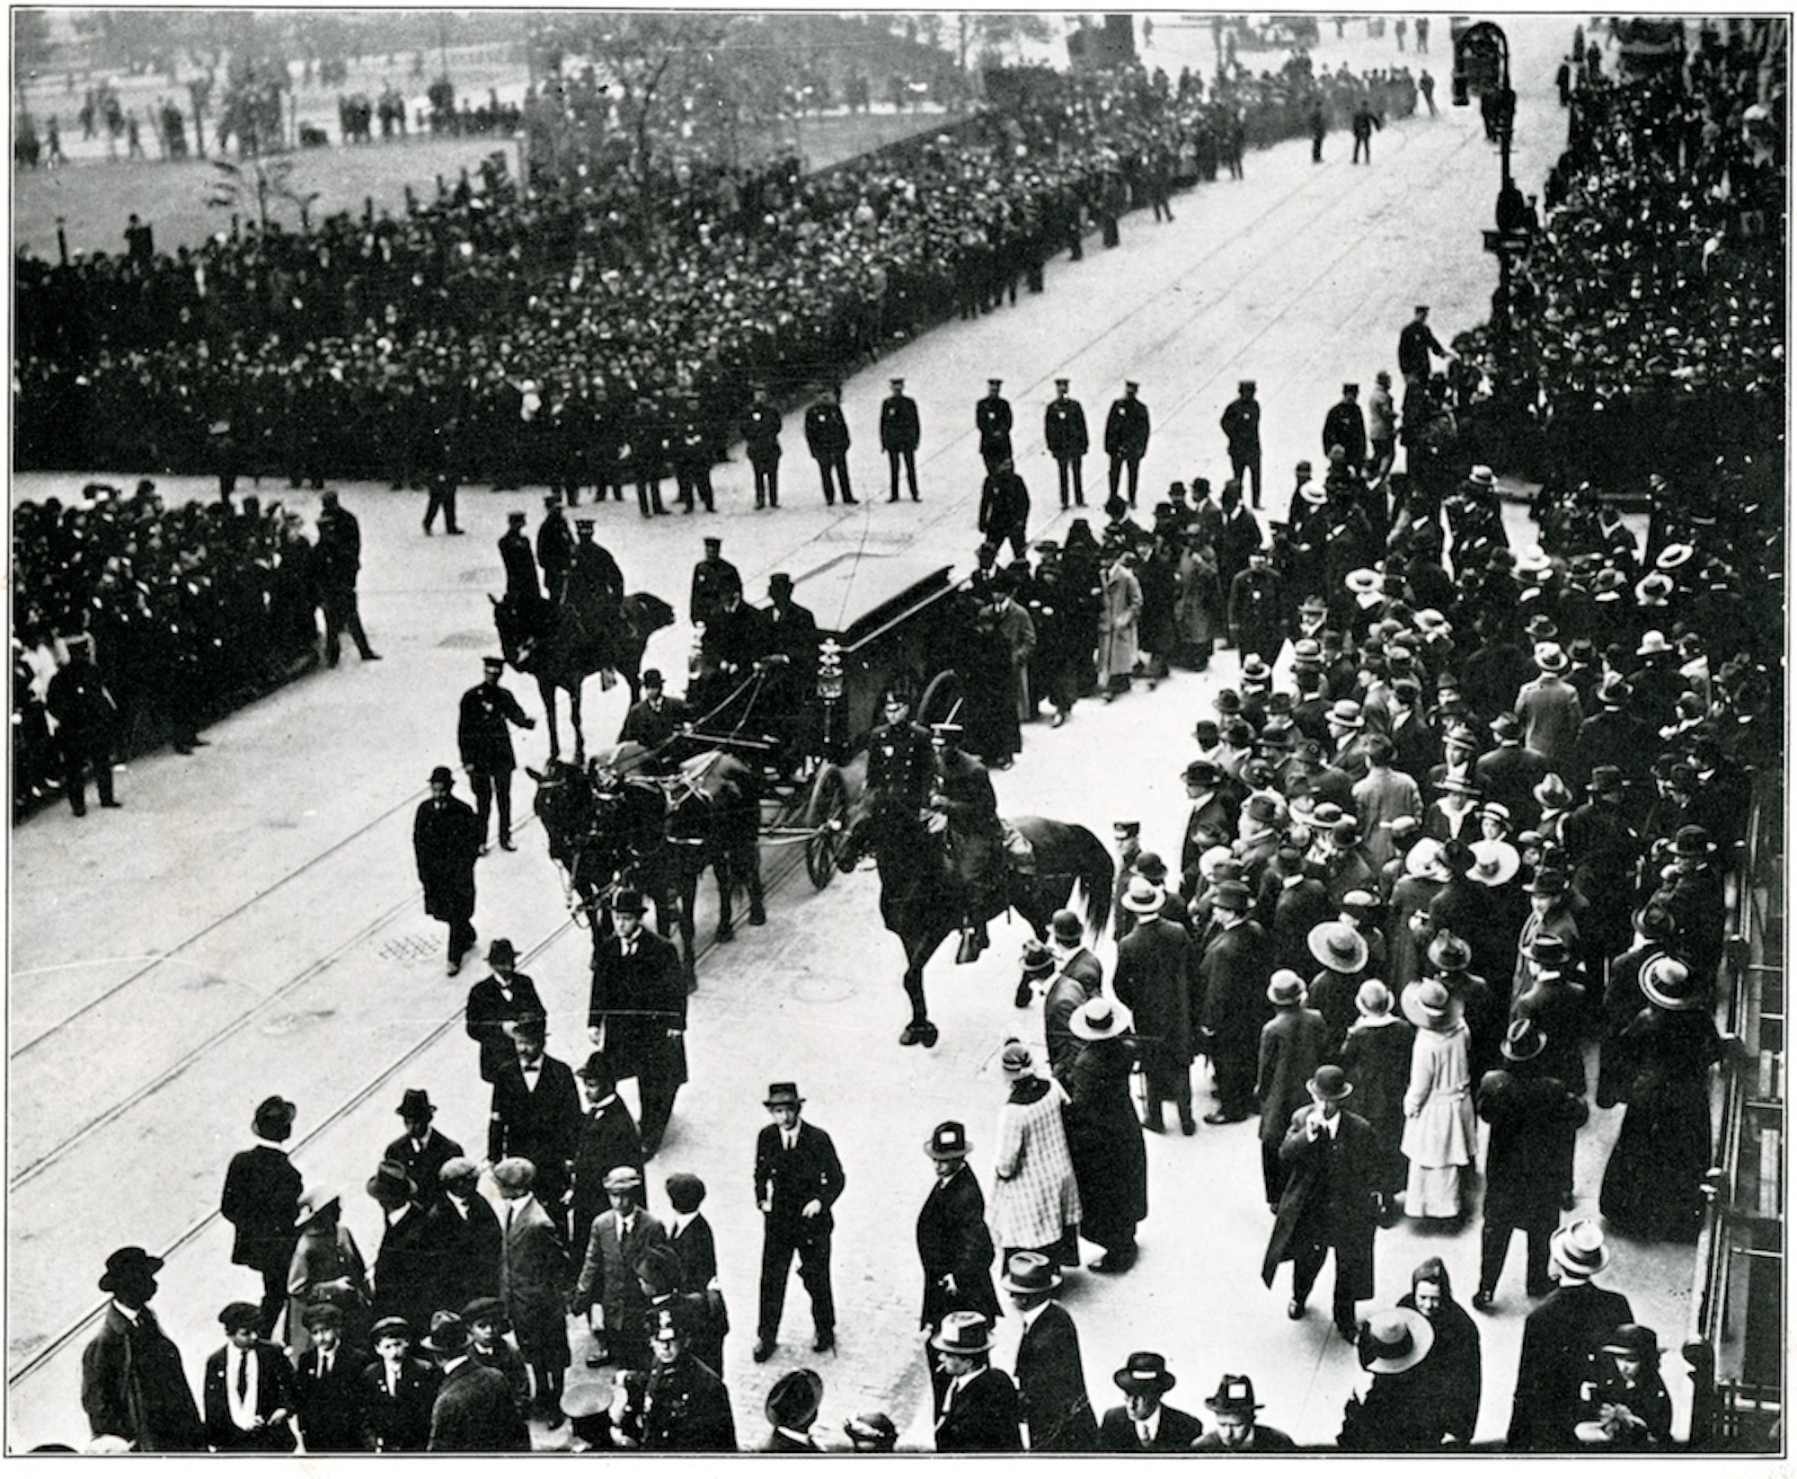
Похороны Шолом-Алейхема, 15 мая 1916

Slide 15
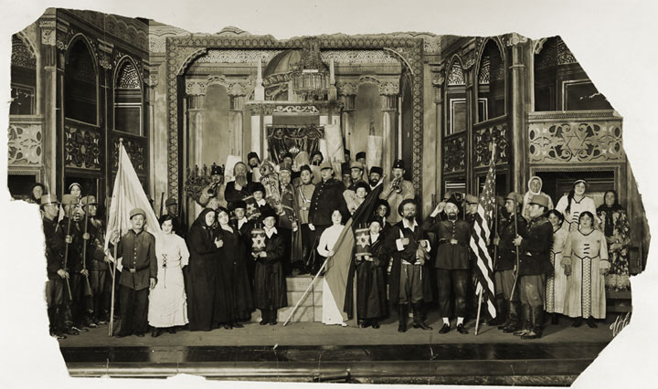
Театральная труппа Бориса Томашефского

Slide 16
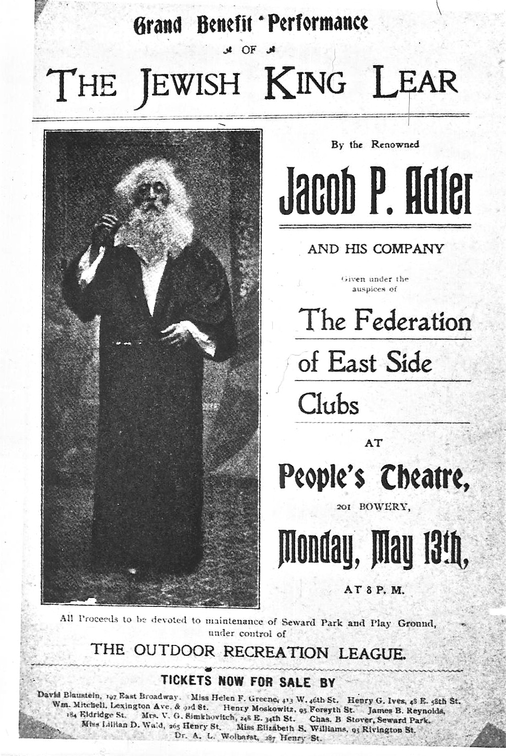
Спектакль «Еврейский Король Лир», в главной роли Яков Адлер

